Slide 1
Odyssey检索系统新人串讲
隋春雨
2023.02.07

Slide 2

CONTENT
01
Odyssey概述及检索流程
phantom-server
02
03
vs-search
as
04
04
bs

Slide 3
1
Odyssey概述及检索流程

Slide 4
Odyssey概述
内容系统的统一中台
各个发文端（百家号、小程序、直播等）
物料库/正排
C端用户通过访问物料库/正排来获取数据。
指纹系统是odyssey-server中组件之一

Slide 5
指纹系统例子：
类型 | 指纹
标题 | 句向量(float)
图文 | 最长句Hash、关键词、图片Phash、标题md5、标题term等
封面图 | 使用CNN、ORB进行特征提取
视频 | 视频帧(图片)、视频级（帧序列）、音频（用来校对，而不是召回）

Slide 6
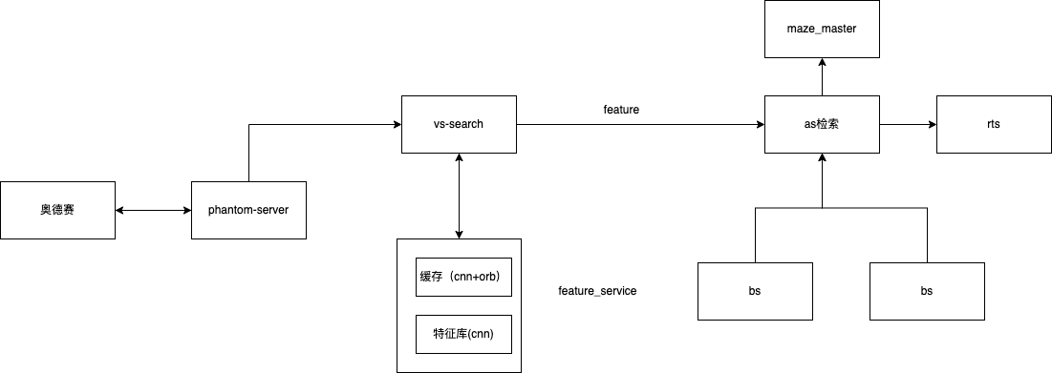
检索流程
检索流程：phantom-server -> vs-search -> as -> bs/rts

Slide 7
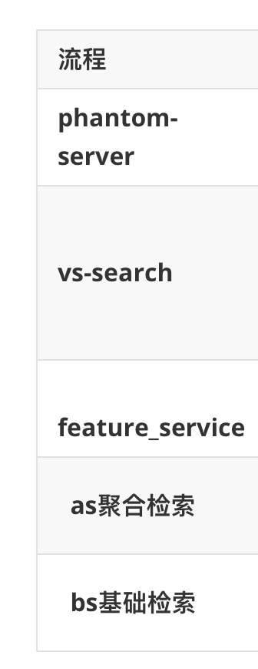
检索流程的作用

Slide 8
2
phantom-server

Slide 9
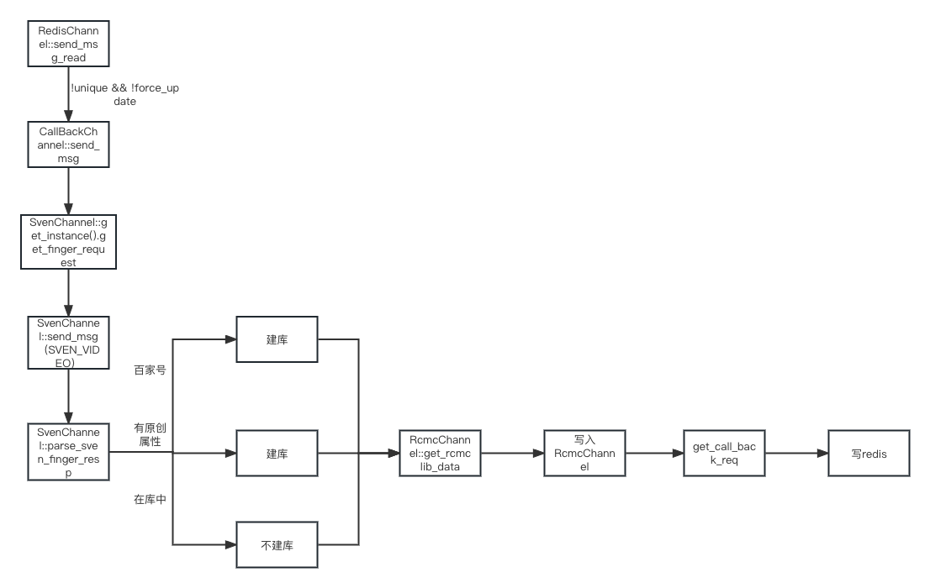
phantom-server流程图

Slide 10
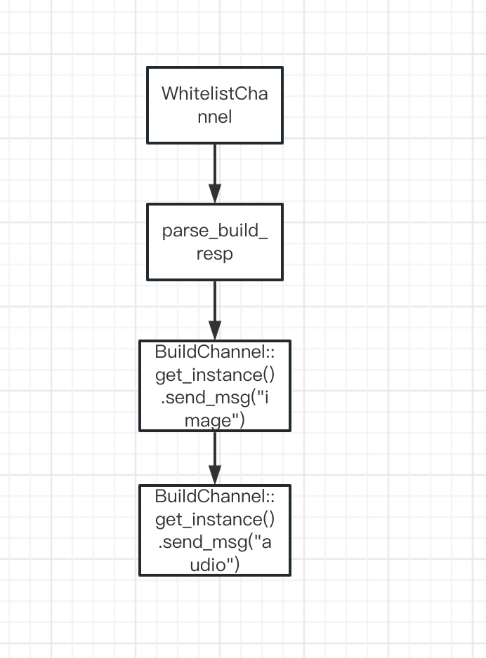
Phantom_Miner::build_branch

Slide 11
3
vs

Slide 12
4
as

Slide 13
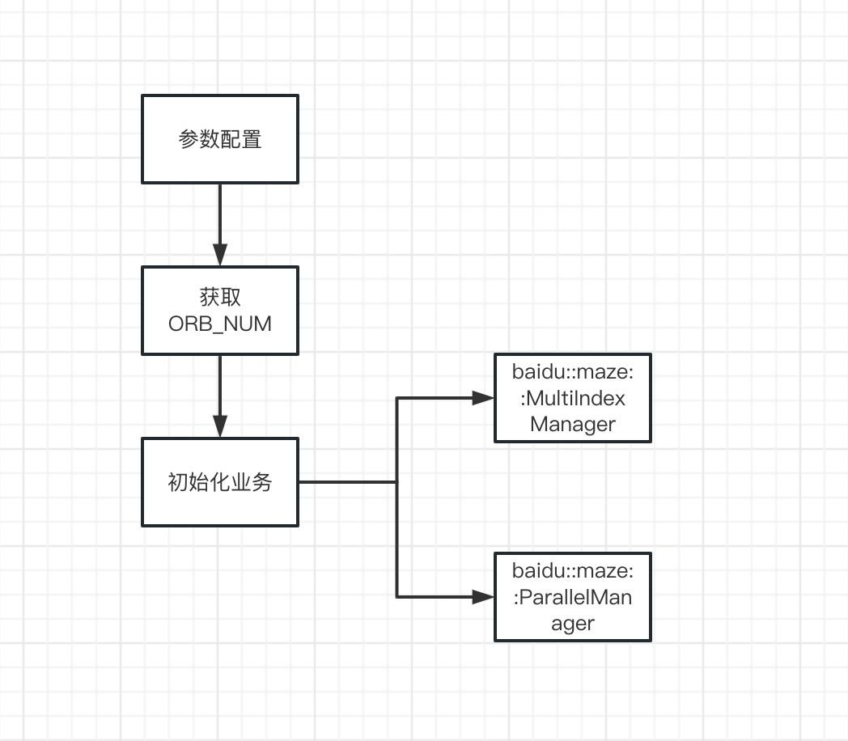
流程：

Slide 14
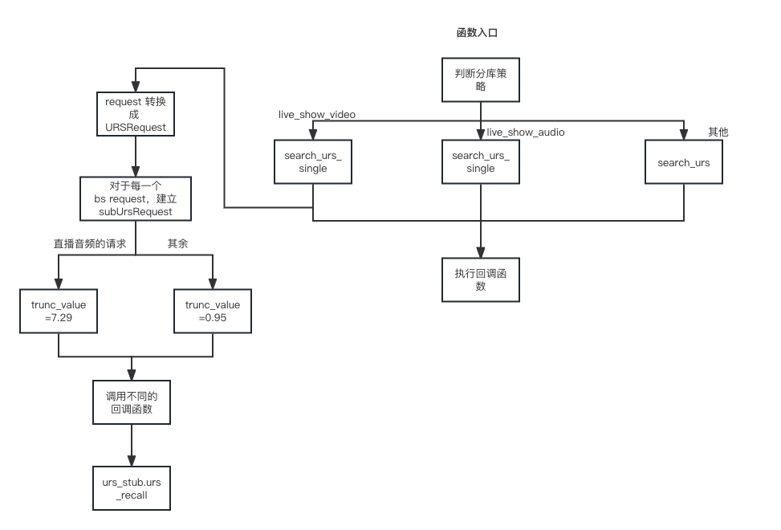
MultiIndexManager::batch_search_async流程：
如果需要访问urs
search_show_video

Slide 15
ParallelManager::batch_search_async

Slide 16
4
bs

Slide 17
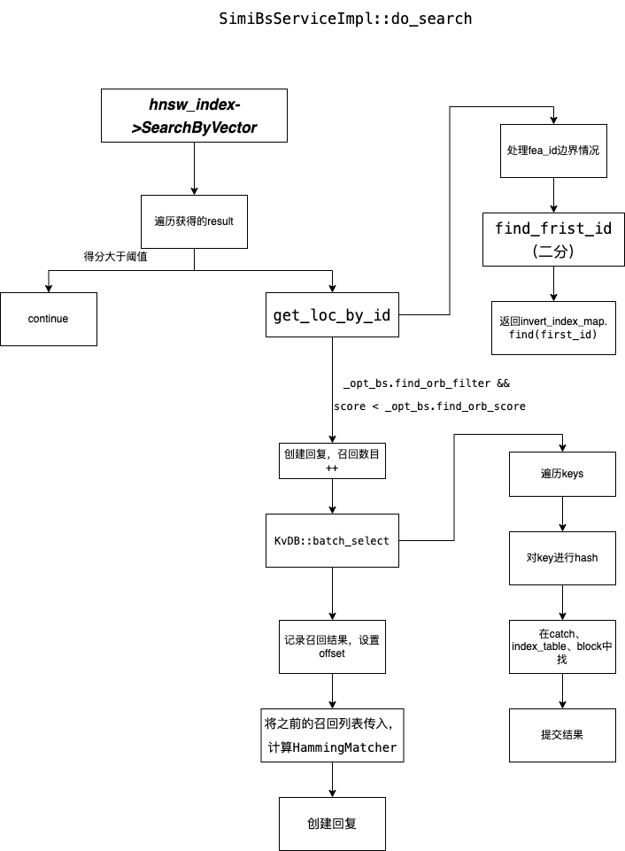
SimiBsServiceImpl::search
get_loc_by_id
KvDB::batch_select

Slide 18
谢谢！

